Slide 1

Оператори і вирази. Модулі, функції і методи для опрацювання числових даних

Slide 2
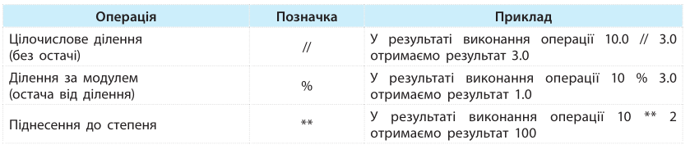
Арифметичні оператори

Slide 3
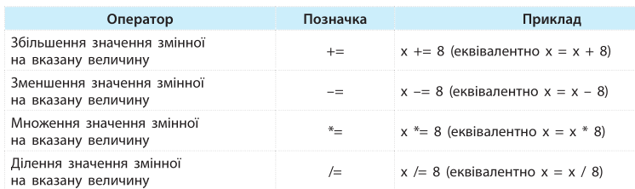
Арифметичні оператори з присвоюванням

Slide 4
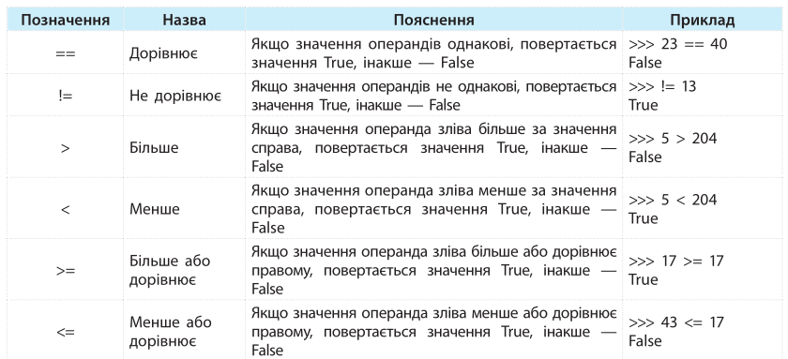
Оператори порівняння

Slide 5
Оператори порівняння

Slide 6
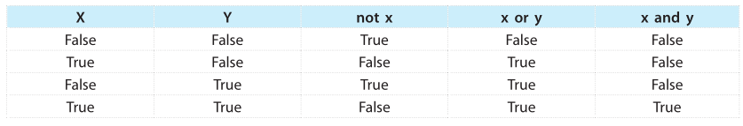
Логічні оператори
У мові Python використовуються такі логічні оператори:
not (ні), or (або), and (і). Вони виконуються над даними логічного типу, які мають два значення: True (істинне) і False (хибне).
Результати виконання цих операторів наведені в таблиці

Slide 7
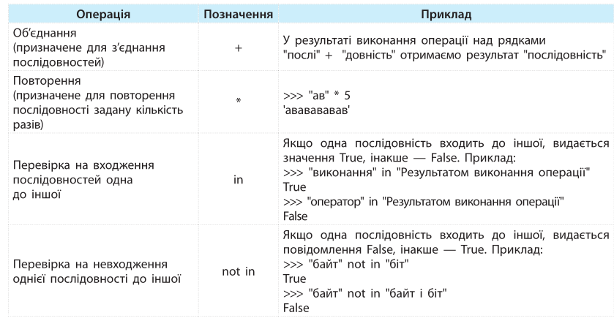
Операції над рядками

Slide 8
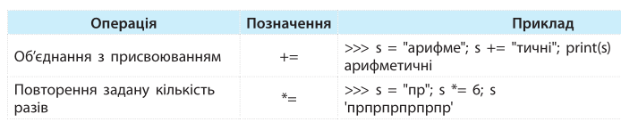
Операції над рядками з присвоюванням

Slide 9
основні правила для арифметичних виразів
Не можна застосовувати підрядкові й надрядкові символи. Наприклад, вираз 2.5*(a–b² ) є неправильним. Його слід записати так: 2.5*(a–b*b).
Не можна записувати дві або більше операцій безпосередньо одна за одною. Наприклад, вираз a*–b є некоректним. Його слід записати так: a*(–b).
Кожній дужці, що відкривається, у виразі має відповідати дужка, що закривається.
Типи операндів виразу мають бути узгоджені. Якщо автоматично вони не узгоджуються, слід використати засоби перетворення типів, що вже були описані раніше.

Slide 10
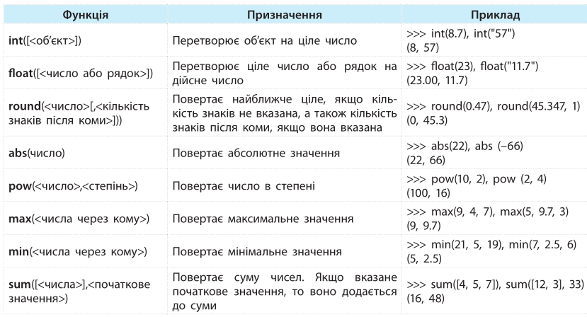
Основні функції для роботи з числами

Slide 11
Модуль math
Усі типи даних мови Python є класами. Класи містять методи.
Метод — це програма, яка виконує ту чи іншу функцію.
Метод викликається для конкретного об’єкта. Для його виклику спочатку вказується об’єкт, потім крапка, за якою слідує ім’я метода:
<об’єкт>.<ім’я методу>.
Кожний клас підтримує свої методи.
Модуль math, який містить стандартні константи та функції, використовують для роботи з числами. Для роботи з константами та функціями необхідно імпортувати його в програму задопомогою інструкції
import math

Slide 12
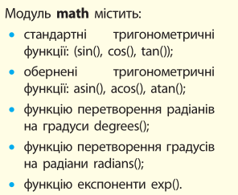
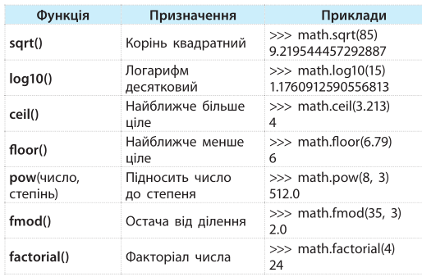
Найчастіше вживані функції модуля math

Slide 13
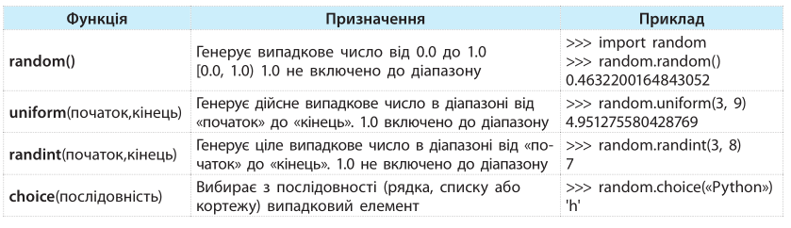
Деякі функції модуля random

Slide 14
Домашнє завдання
§§ 2.3, 2.4

